Slide 1


Hãy kể tên một số con vật mà em biết.
Chúng thường ăn những loại thức ăn nào?

Slide 2
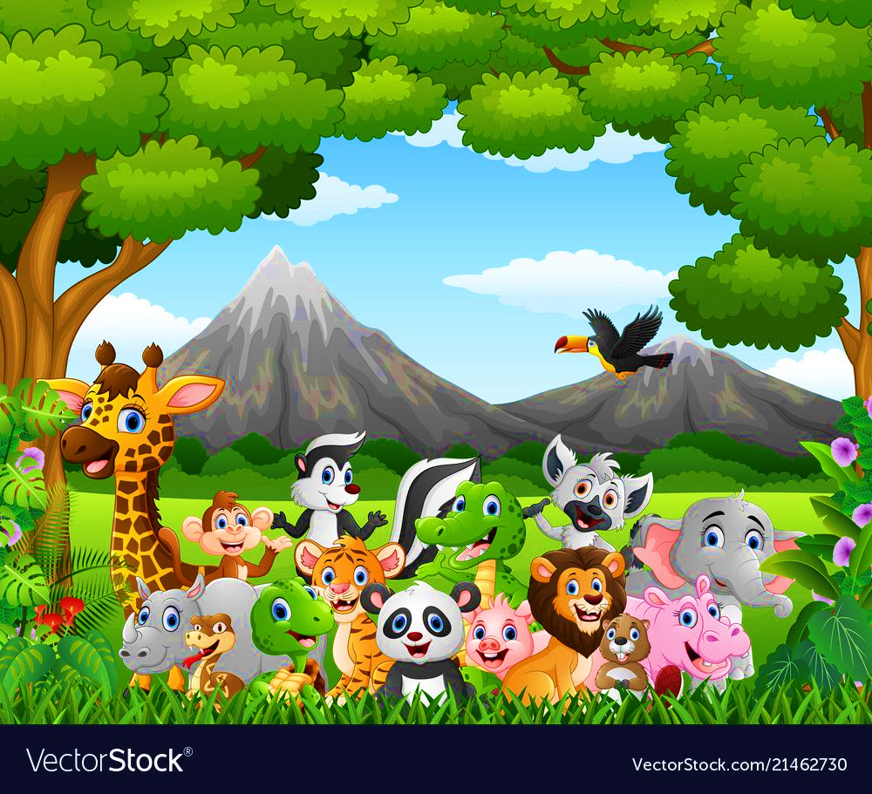





Slide 3

HOẠT ĐỘNG 1
CÁC YẾU TỐ CẦN CHO
SỰ SỐNG VÀ PHÁT TRIỂN CỦA ĐỘNG VẬT

Slide 4

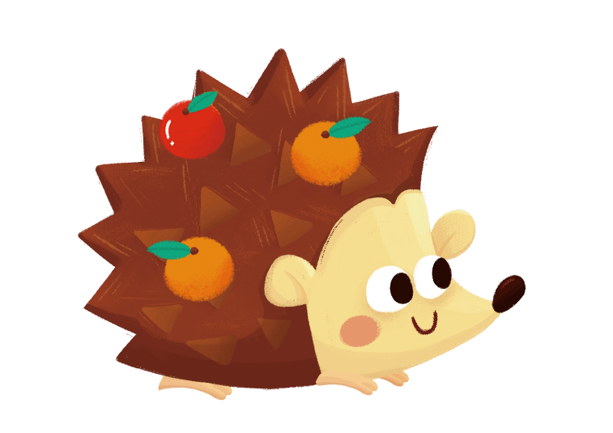
Động vật cần có thức ăn, nước,
khí ô-xi, nhiệt độ và ánh sáng thích hợp để sống và phát triển. Thiếu bất kì một yếu tố nào đều ảnh hưởng đến sự phát triển hoặc sự sống của chúng.

Slide 5
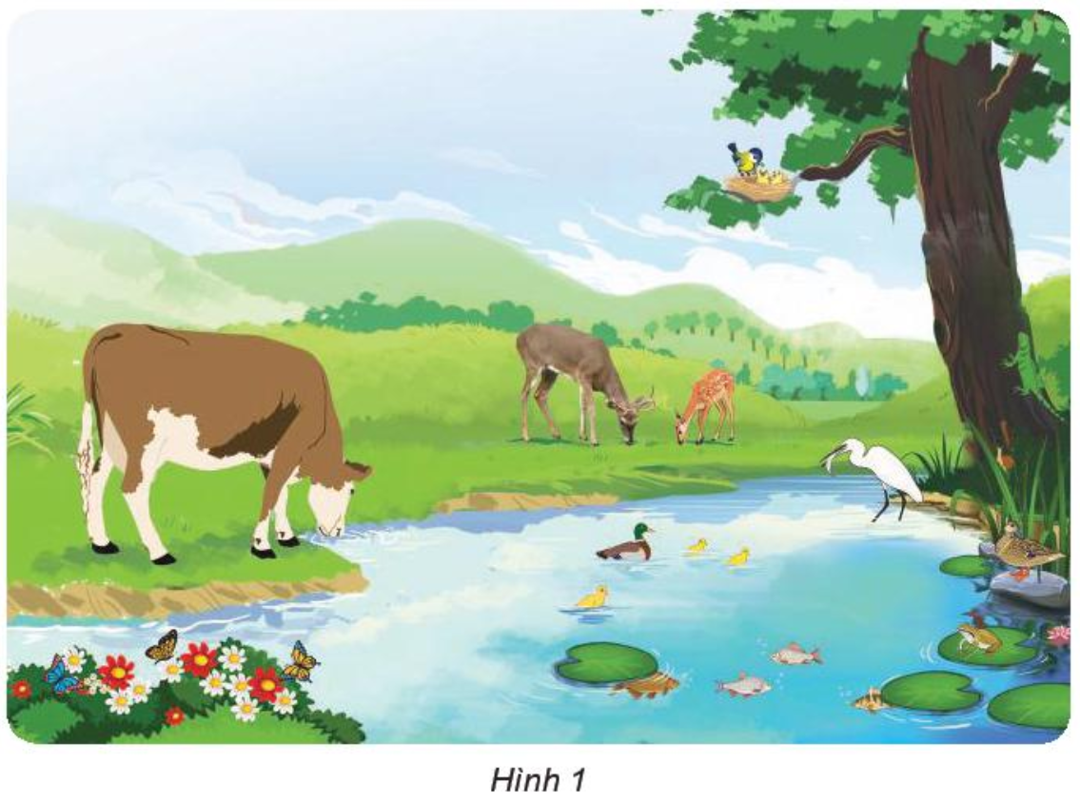
Quan sát hình 1
- Các con vật trong hình cần những gì để sống?
- Kể thêm những yếu tố cần thiết cần thiết khác để động vật sống và phát triển.

Slide 6
Hươu ăn cỏ
Bò uống nước
Cò ăn cá
Cá đang thở
Chim mẹ mớm mồi cho chim con
Bướm hút mật hoa

Slide 7
Động vật cần thêm các yếu tố
NHIỆT ĐỘ
ÁNH SÁNG

Slide 8
Lấy ví dụ chứng tỏ:
Động vật cần đầy đủ thức ăn, nước uống để sinh sống phát triển.
Động vật cần ánh sáng để quan sát môi trường xung quanh, di chuyển, tìm kiếm thức ăn hay sưởi ấm cơ thể.
Khi nhiệt độ của môi trường quá thấp, quá cao hoặc thay đổi đột ngột, động vật có thể bị chết nên chúng thường tìm cách trú ẩn.

Slide 9
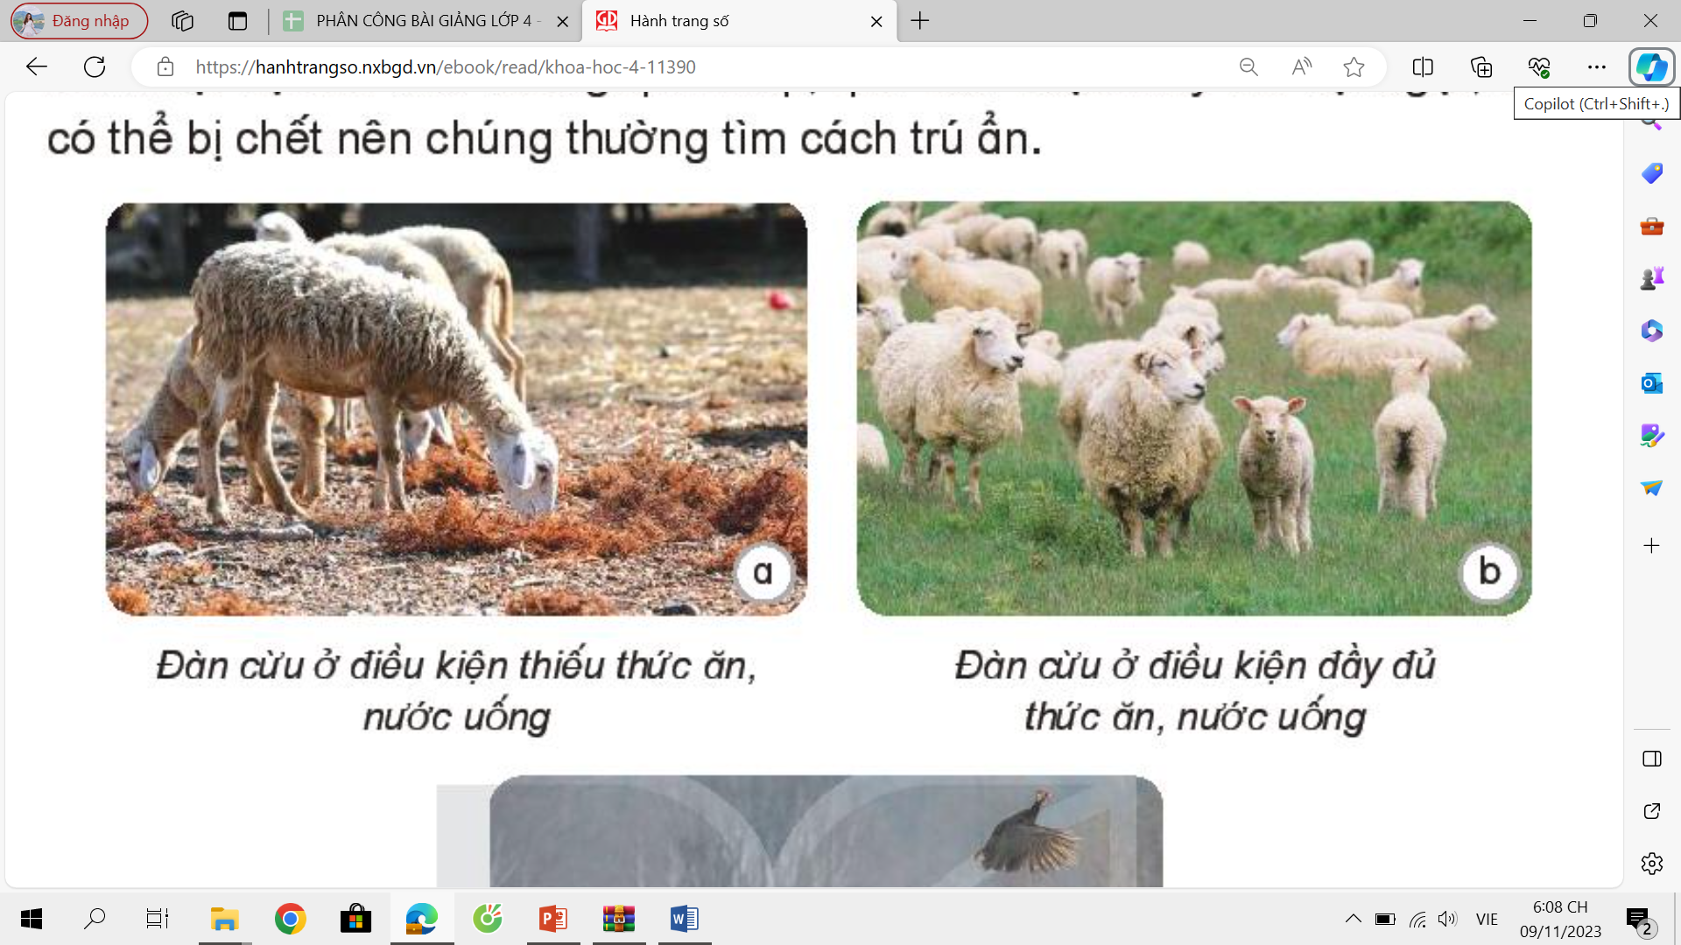

Slide 10
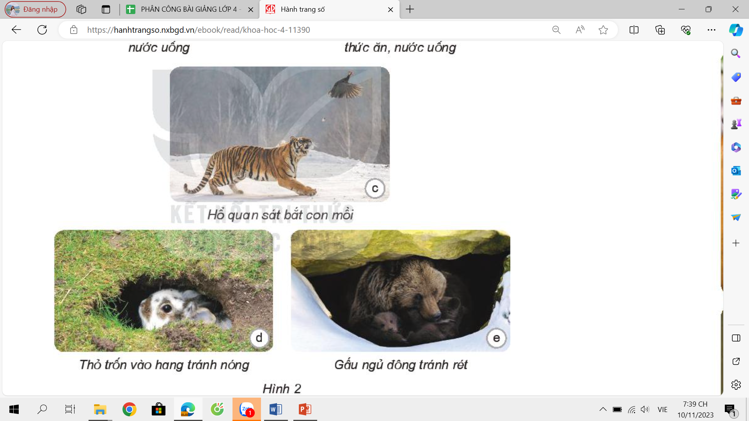

Slide 11
Đàn cừu trong điều kiện khô hạn thiếu thức ăn. nước uống trông còi cọc, chậm lớn, kém phát triển.

Slide 12
Đàn cừu ở điều kiện đầy đủ thức ăn. nước uống phát triển khoẻ mạnh, lớn nhanh, sinh nhiều cừu con.

Slide 13
Hổ bắt mồi tìm thức ăn được cần có ánh sáng và kể cả con chim cũng cần có ánh sáng để phát hiện và lẩn trốn kẻ săn mồi.

Slide 14
Nắng nóng các con vật sẽ tìm cách tránh nóng bằng cách chui vào hang, đứng dưới các tán cây như thỏ trốn vào hang tránh nóng.

Slide 15
Khi mùa đông khi nhiệt độ tháp, gấu thường ngủ đông trong hang đế tránh rét, cơ thể hầu như không phát triển.

Slide 16



Động vật cần có thức ăn, nước, khí ô - xi, nhiệt độ và ánh sáng thích hợp để sống và phát triển. Thiếu bất kì yếu tố nào đều ảnh hưởng đến sự phát triển hoặc sự sống của chúng.

Slide 17
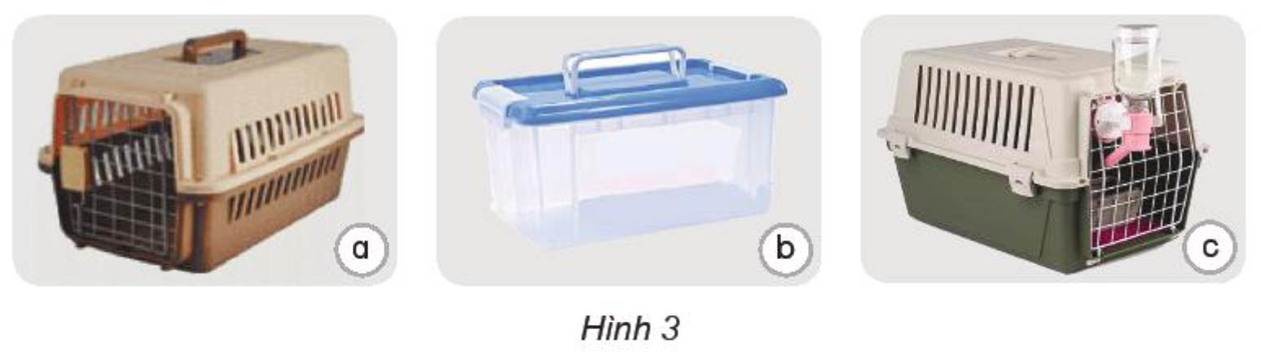
Gia đình bạn Khang có chuyến đi du lịch cần đưa con mèo đi cùng.
Hãy giúp bạn Khang chọn được chiếc lồng phù hợp ở hình 3.
Giải thích sự lựa chọn đó.

Slide 18
Hình a lồng thoáng khí; hình b lồng nắp kín, hình c lồng thoáng khí có gắn bình uống nước và khay thức ăn.
Do đó chọn lồng như hình c phù hợp đảm bảo được nhiều nhu cầu cần thiết của vật nuôi: thức ăn, nước uống, trao đổi khí.

Slide 19
Trong đợt rét đêm, rét hại ở các tỉnh miền núi phía Bắc có hàng loạt trâu bò chăn thả bị chết. Theo em vì sao trâu, bò bị chết? Hãy để xuất một số biện pháp giúp hạn chế trâu, bò chết trong trường hợp này.

Slide 20
Trâu bò chết vì nhiệt độ quá lạnh. Đề xuất biện pháp như không chăn thả trâu bò, làm chuồng trại. cùng bạt che chắn gió. cho trâu bò ăn uống đầy đủ, sưởi ấm cho trâu bò.

